Slide 1

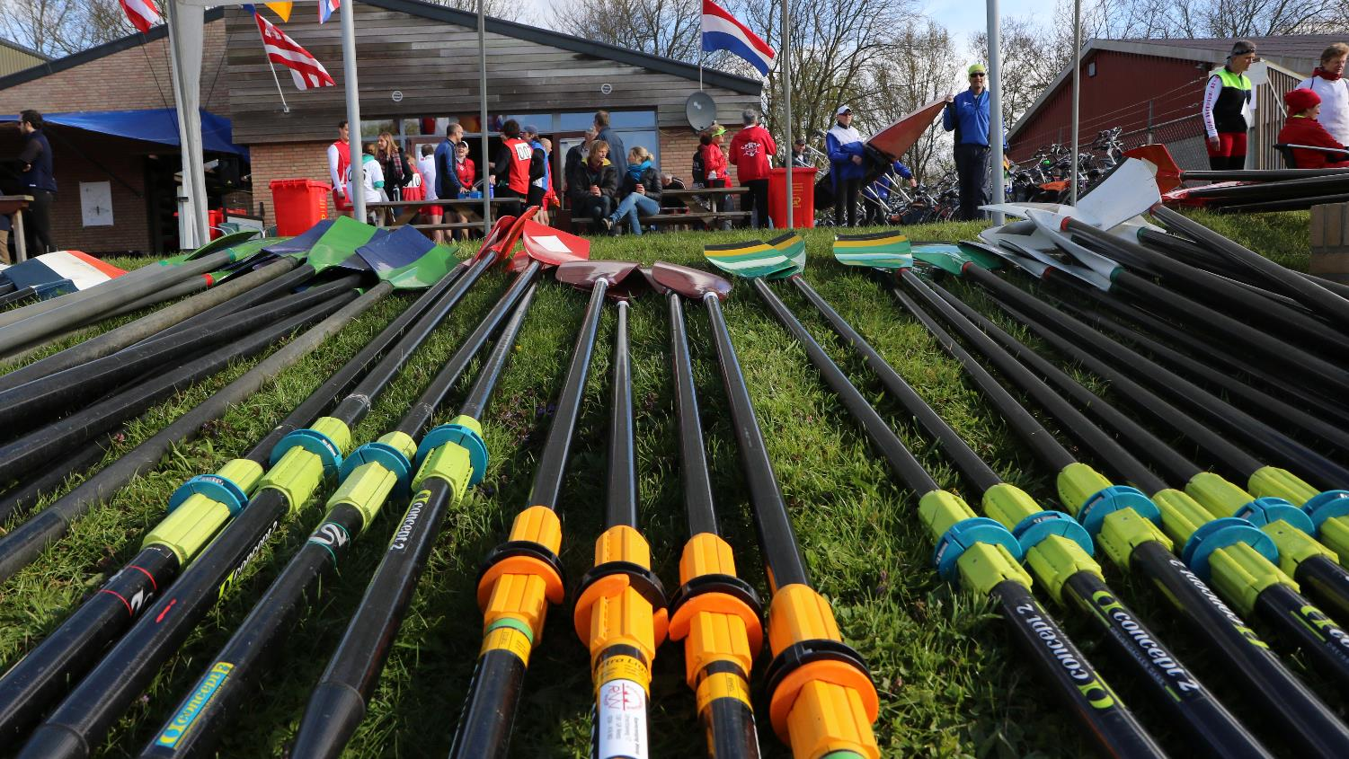
Stuurliedeninstructie
AA Race

Slide 2
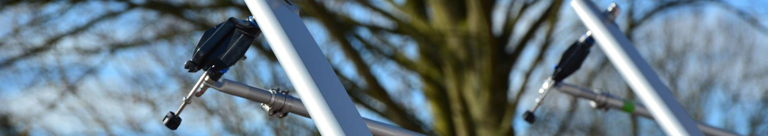
Rugnummers
Per boot 3 rugnummers:
  1: Rug boeg: op de oproeikleding
  2: Rug boeg: op de wedstrijdkleding
  3: Rug stuur
Rugnummers zichtbaar dragen, ook bij oproeien.
Rugnummers hoeven niet ingeleverd te worden.

Slide 3
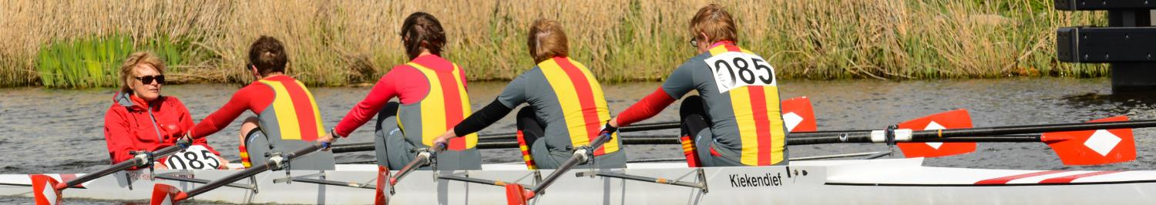
Oproeien
Ga op tijd het water op.
Volg de instructies van de vlothonden.
5 km oproeien (= ca. 25 tot 40 minuten)
Sluitingstijden vlot:
 | Heat 1 | Heat 2
C-boten: | 09:55 uur | 12.55 uur
Skiff en tweeën: | 10:00 uur | 13.00 uur
Vieren: | 10:10 uur | 13.10 uur
Achten: | 10:20 uur | 13.20 uur

Slide 4
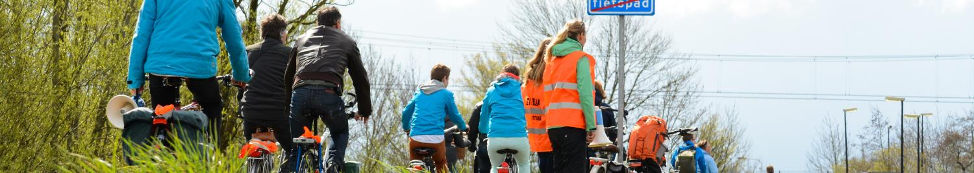

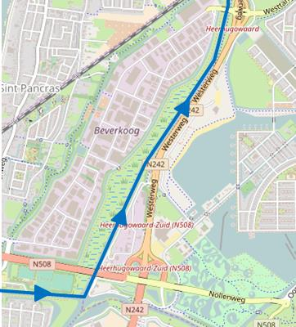
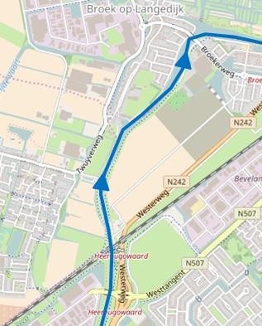

Route oproeien
Start
ARZV Roei

Slide 5
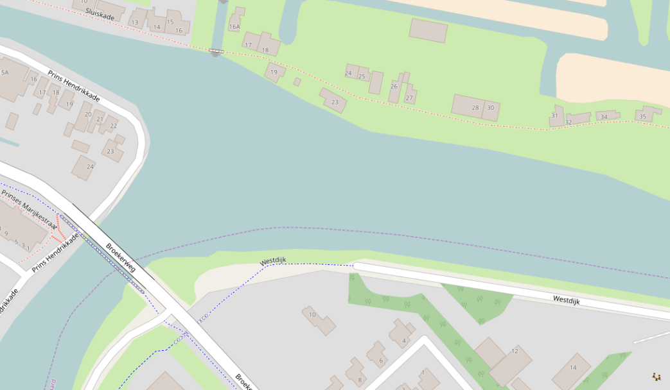

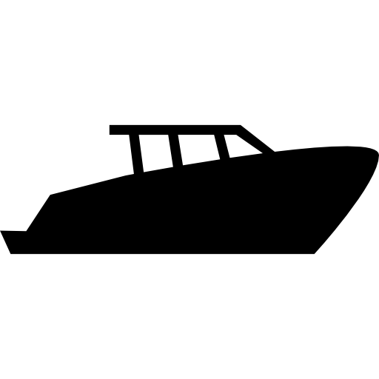

Oplijnen
Voorstart
Oplijnen
4-en & 8-en
Start
Oplijnen
skiffs & 2-en
2e aligneur
1e aligneur

Slide 6
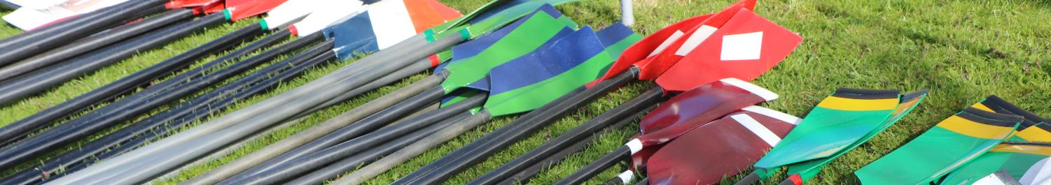
Voor de start
Als je aankomt bij de start, ronden en klaar gaan liggen in het startvak van jouw nummer.
De grote nummers starten als eerste.
Dus: 8-en eerst, gevolgd door de 4-en, 2-en en skiffs.
Gestart wordt van laag naar hoog startnummer.
Volg de instructies van de aligneur(s).

Slide 7
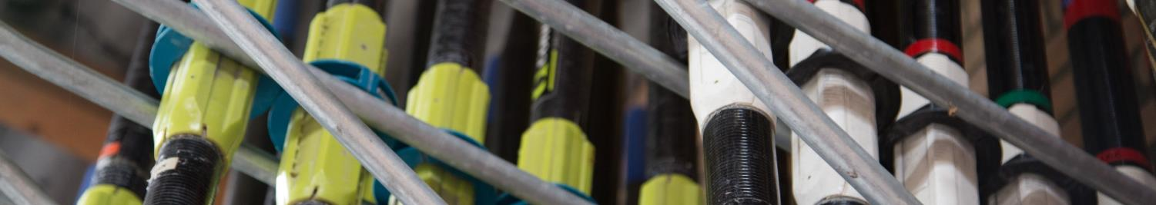
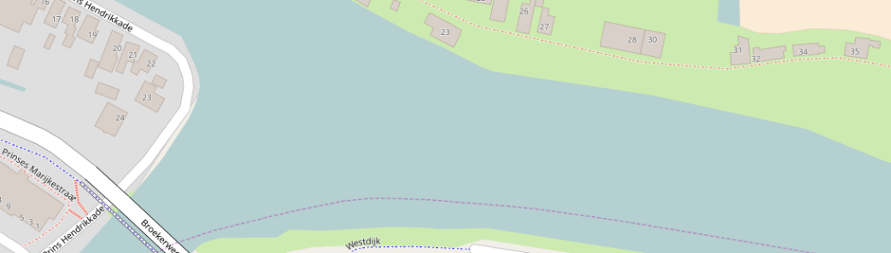
Voorstart
Vanuit de startvakken worden de ploegen opgeroepen om naar de voorstart te gaan.
Bij de voorstart leg je de boot stil en draai je de boot in de vaarrichting.
De voorstart is vlak onder de stuurboord wal. Je vaart hier tussen de begeleidingsboot en de voorstarter door.
Op commando van de voorstarter bouw je op richting de start.
Voorstart
Start

Slide 8
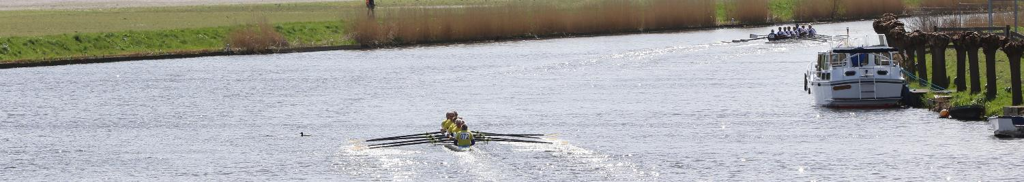
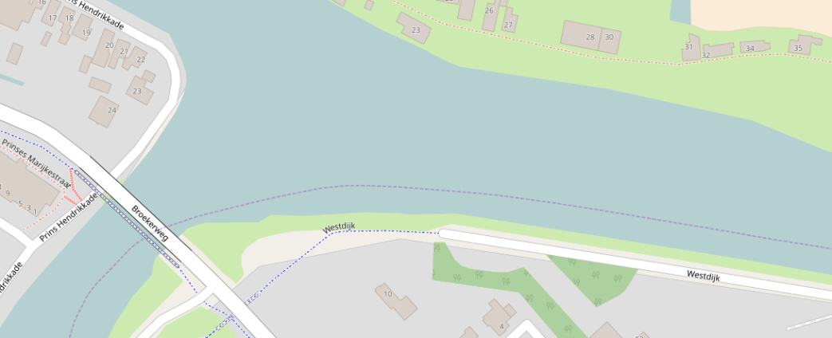

Start
70 meter na de voorstart is de start.
Startlijn wordt aangegeven met oranje-zwart gestreept bord op de wal.
De starter geeft een verbaal signaal als je gestart bent.
Voorstart
Start
fietspad

Slide 9
Inhalen en ingehaald worden
De inhalende ploeg is vrij haar koers te kiezen.
De opgelopen ploeg moet tijdig ruimte geven aan de inhalende ploeg.
De inhalende ploeg mag de opgelopen ploeg niet hinderen zodat het roeien onmogelijk wordt gemaakt of de ploeg in een gevaarlijke situatie brengen.
Veiligheid en sportiviteit geven bij zowel de opgelopen als de oplopende ploeg de doorslag bij de wijze waarop zij met elkaar omgaan.

Slide 10

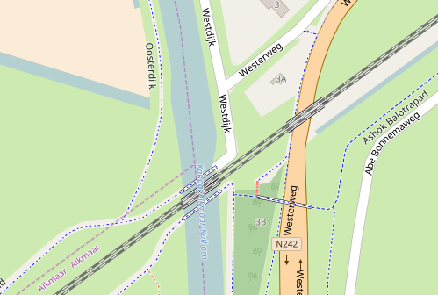
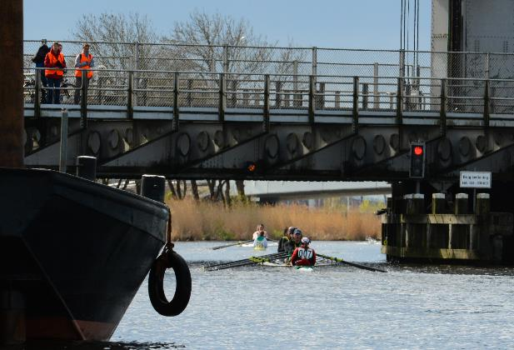
Spoorbrug
200 meter voor de brug beslist de baancommissaris of je nog mag inhalen.
Als er ingehaald mag worden, geeft de opgelopen ploeg ruimte aan de oploper.
Als er niet ingehaald mag worden, geeft de oploper de opgelopen ploeg ruimte om de brug als eerste te passeren.
Beslismoment inhalen

Slide 11
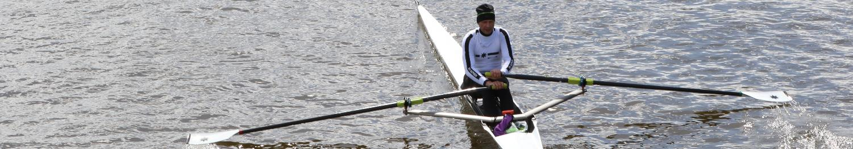
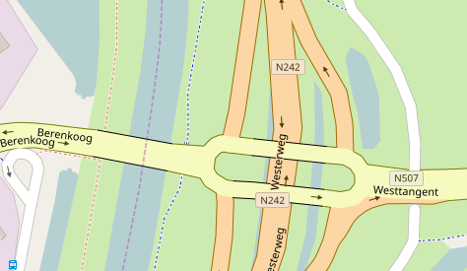
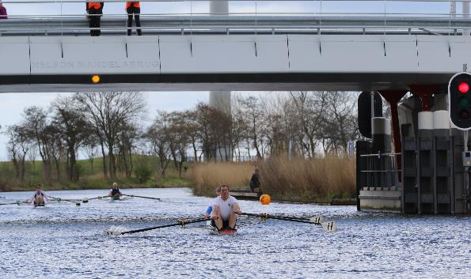
Nelson Mandela-brug
Ca. 400 meter na de spoorbrug.
150 meter voor de brug beslist de baancommissaris of je nog mag inhalen.
Als er ingehaald mag worden, geeft de opgelopen ploeg ruimte aan de oploper.
Als er niet ingehaald mag worden, geeft de oploper de opgelopen ploeg ruimte om de brug als eerste te passeren.
Beslismoment inhalen

Slide 12
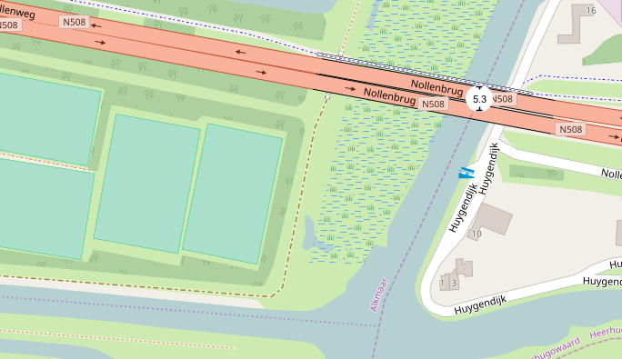


Finish
Geluidssignaal bij de finish.
Na de finish doorroeien, zodat de finish vrij blijft.
Ca. 100 meter na de finish een kruispunt waar voldoende ruimte is om uit te roeien en even bij te komen.
ARZV Roei

Slide 13
Protesten
Steek bij de finish je hand op als je protest wilt aantekenen.
Meldt je maximaal 30 minuten na de finish bij het wedstrijdsecretariaat.
Blijf aanwezig en bereikbaar tijdens de afhandeling van het protest.
Zorg er voor dat een vertegenwoordiger van de ploeg waar je protest tegen aan hebt getekend ook aanwezig en bereikbaar is.
De wedstrijdleider, kamprechter en eventuele baancommissaris zullen een oordeel vormen over het protest en uitspraak doen. Deze uitspraak is onherroepelijk.

Slide 14
Tot slot
Blijf sportief, let op je veiligheid en die van anderen.
Help elkaar indien nodig.
We wensen jullie een goede wedstrijd!

